Slide 1
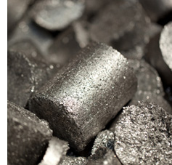

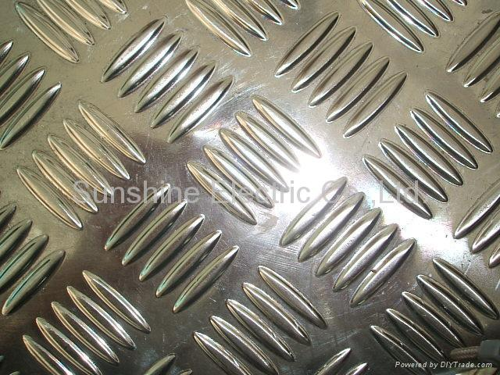
metalik malzemeler
20.11.2014

Slide 2
Alüminyum dökümhanelerinde patlama
rutubetli dökümhanelerde nemli alet-techizat-kalıp kullanılması, fırına-ocağa-potaya hurda şarjı durumlarında patlama riski mevcuttur.
Sıvı alüminyumun bloke-hapsettiği su buharlaşarak kendini çevreleyen sıvı metali etrafa dağıtır, sıçratır, savurur.
Patlama olayı şiddetine göre sınıflara ayrılmıştır.
3 nolu patlama olayı kilolarca sıvı alüminyumun metrelerce etrafa savrulması olayıdır. Ciddi yaralanmalar, can ve mal kaybı ile sonuçlanabilir.

Slide 3
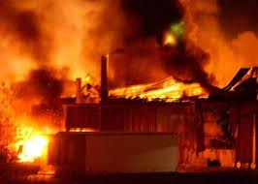
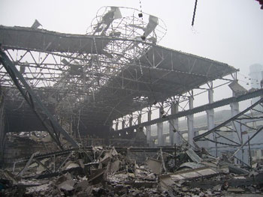
Alüminyum dökümhanelerinde patlama
Binzhou Weiqiao Aluminum Co.

Slide 4
İşlem alaşımları
İşlem alaşımları
ingot veya bilet şeklinde sürekli veya yarı sürekli olarak dökümü takiben sıcak/soğuk haddeleme /ekstrüzyon/dövme ile istenen şekle getirilirler!
  Haddeleme ile tabaka levha, şerit levha, folyo
  Extrüzyon ile profil, tüp, boru, çubuk vb
  Farklı şekillere şekillendirme
  Dövme ile üstün mekanik özelliklerde şekilli parçalar

Slide 5
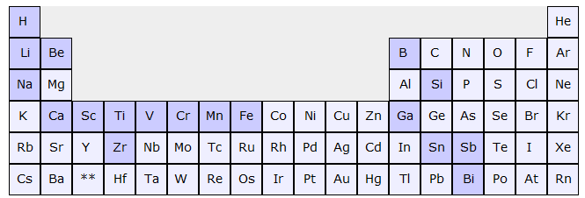
İkinci alaşım elementleri, empüriteler

Slide 6
elementlerin etkisi
demir
En yaygın elementtir. Alüminyumda daima vardır.
Sıvı alüminyumda çözünürlüğü yüksektir ve kolayca banyoya geçer ve zenginleşir.
Fakat katılaşma sonrasında çözünürlüğü çok düşüktür ve hemen kaba bileşikler oluşturur.
Bileşikleri hadde ve sonrası tav işlemlerinde tane boyutunu küçültür.

Slide 7
elementlerin etkisi
Mangan
Çözeltide veya bileşik olarak mukavemeti arttırır.
Tane boyutunu kontrol eder.
Şekillendirmede fiber tane yapısını teşvik eder.
Dispersoidleri toparlanma ve tane büyümesi geciktiricidir. YK sıcaklığını arttırır.
Mn çökeltileri ısıl işlemden soğutma hızını kritik yapar.
Fe esaslı bileşiklerin morfolojilerini kontrol etmek ve gevrekleştirici etkilerini telafi etmek için kullanılır.

Slide 8
elementlerin etkisi
Silis
Fe’den sonra alüminyum alaşımlarında en yaygın olarak bulunan elementtir.
Kalsiyum (Ca)
10 ppm kadar Ca sıvı alüminyumun hidrojen kapmasına yol açar.
Ayni zamanda sıcak yırtılmalara yol açar.
Fakat Ca iletkenliği arttırır ve yeniden kristalleşme özelliklerini etkiler.
Skandiyum (Sc)
Tane boyutu kontrolünde yararlanılır.
Bisiklet profilleri vb uygulamalarda kullanılır.

Slide 9
elementlerin etkisi
Titanyum
Ticari alaşımlarda 10-100 ppm kadar bulunur.
Elektrik iletkenliğini düşürür. Bu etki B ilavesi ile telafi edilebilir.
Tane küçültücü olarak kullanılır ve çatlamaları önler.
Bu katkıları B ile birlikte artar.

Slide 10
elementlerin etkisi
Bor
tane yapısı kontrolü (gerekli miktar 0.005-0.1 %)
Ti ile birlikte kullanıldığında daha etkili. Ticari tane küçültücülerde Ti:B oranı 5:1.
V, Ti, Cr, Mo gibi geçiş elementlerini çöktürerek elektrik iletkenliğinin arttırılması için kullanılır.
İletken kalite alüminyum 1XXX ve 6101 alaşımlı havai hat filmaşinlerinin üretiminde en önemli teknolojik işlem!

Slide 11
elementlerin etkisi
Krom
Tane küçültücü etkisi var!
Anodizasyon rengini sarı yapar.
İletkenliği azaltır.
Tokluğu arttırır.
Mukavemeti artırır.
Taneler arası ve gerilmeli korozyon direncini arttırır.
Vanadyum
Tane küçültücü etkisi vardır.
Elektrik iletkenliğini düşürür.
YK sıcaklığını yükseltir.

Slide 12
elementlerin etkisi
Zirkonyum
Özellikle 7XXX serisi alaşımlara 0.1-0.3 % kadar Zr küçük çökeltiler oluşturduğundan toparlanma ve yeniden kristalleşme reaksiyonlarını kontrol amacı ile ilave edilir.
Kalay
0.01% kadar kalay tav sonrası alüminyum yüzeyinde kararmaya yol açar.
Yüzeye segrege olduğundan korozyon hassasiyetini de olumsuz etkiler.

Slide 13
elementlerin etkisi
Antimon
Al-Mg alaşımlarına eser miktarlarda, 0.01–01 ppm kadar ilave edilir.
alüminyum yüzeyinde koruyucu bir Sb-oksi klorür filmi oluşturarak tuzlu suda korozyon direncini attırır.
Bazı yatak alaşımları 4–6% kadar Sb içerirler. Sb ayni zamanda Al-Mg alaşımlarında sıcak yırtılmaları önlemek için Bi yerine kullanılabilir.

Slide 14
elementlerin etkisi
Berilyum
gıda ve içeceklerle temas edecek folyo vb uygulamalarda zehirlenmeye yol açtığından sakıncalıdır ve mutlaka önlenmelidir.
Bizmut (Bi)
Eser miktarlarda, 20–200 ppm kadar Bi, Al-Mg alaşımlarına Na’un sıcak yırtılmaya yol açmasını önlemek için ilave edilir.

Slide 15
hidrojen
atmosferdeki rutubet ile etkileşim
hidrokarbonların ayrışması
Hidratları kararlı alaşım elementleri
+ H
Gözenek
Blister
Tane sınırlarına segregasyon/Gerilmeli korozyon
Be, Cu, Sn ve Si
-H

Slide 16
İşlem alaşımlarının sınıflandırması
İlk hane alaşım ana grubunu gösterir.
İkinci hane alaşım çeşidini ifade eder.
1xxx serisinde, 3. ve 4. haneler alüminyum saflık seviyesine işaret eder: Al99.80 → AA 1080
Diğer alaşım gruplarında (2xxx ile 8xxx) 3. ve 4. haneler farklı alaşımları birbirinden ayırt eden özel kodlardır .
8xxx grubundaki alaşımlar 1xxx ile 7xxx arasındaki standart gruplar dışında kalan özel alaşımlardır.
Alaşımların kodu sonunda yer alan harf ulusal alaşım çeşidini gösterir: e.g. EN AW-6005A.

Slide 17
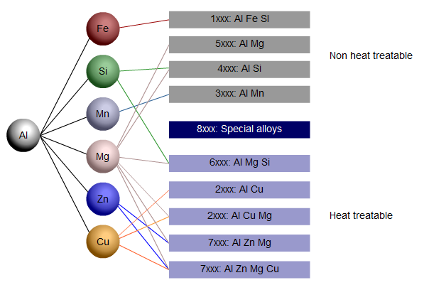
İşlem alaşımlarının sınıflandırması
1XXX: AlFeSi
3XXX: AlMn
Isıl işlem yapılamaz
4XXX: AlSi
5XXX: AlMg
8XXX: special
6XXX: AlMgSi
2XXX: AlCu
Isıl işlem yapılabilir
2XXX: AlCuMg
7XXX: AlZnMg
7XXX: AlZnMgCu

Slide 18
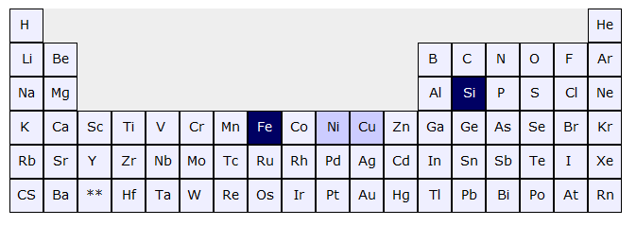
1XXX serisi
En az 99 % Al içeren alaşımlar!
Mukavemetleri çok düşük!
Ana alaşım elementleri: Fe ve Si.
Fe ve Si alaşıma mütevazi bir mukavemet ve sertlik kazandırır.
Fe çok da yüksek olmayan sıcaklıklarda sürünme direnci verir.
Bu katkı elektrik iletken uygulamalarında önemli!
Fe tane yapısını da inceltir.

Slide 19
1XXX serisi
Yüksek Saflıkta olduğu için dislokasyon hareketliliği yüksek! Plastik deformasyonu kolay; şekil vermek sorunsuz!
Mikroyapıda bileşik partikülleri olmadığı için koruyucu oksit filmi yüzeyde kesintisiz!
Anodik/katodik hücre sayısı çok az! korozyon direnci çok yüksek!
Bu sayede anodizasyonu başarılı!
Yansıtma karakteri yüksek ve yüzey kaliteli!
Dekoratif!
Çok yüksek elektrik ve ısıl iletkenlik!

Slide 20
1XXX serisi
Elektronik devre paketlemesinde, ısı değiştiricisi plakaları, radyatör boruları gibi) ısıtma ekipmanlarında yüksek ısı iletkenliği ve korozyon direnci ile çok cazip!
Yüksek yansıtma kapasitesi ile aydınlatma armatürlerinde , lazer aynalarında
Kaliteli yüzey ve albenisi, korozyona dayanıklılığı ile dekoratif yapısal uygulamalarda , mobilya ve aksesuarlarda tercih edilir.

Slide 21
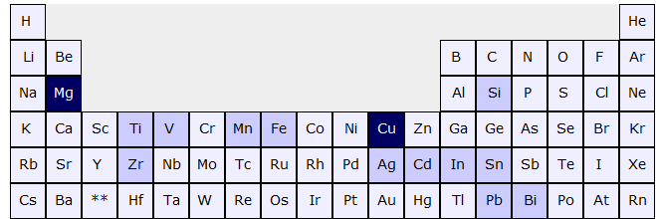
2XXX serisi
Cu başlıca alaşım elementi (%3–6),
Çökelme sertleşmesi sayesinde yüksek mukavemet
Grupta Mg’lu veya Mg’suz alaşımlar var! (%0–2 Mg)
Cu ile yorulma direnci yüksek!
Yüksek sıcaklık dayanımı iyi!
Talaşlı imalat kabiliyeti iyi!
Fakat Cu korozyon hassasiyeti yaratıyor!
Cu anodizasyon başarısını olumsuz etkiliyor!

Slide 22
2XXX serisi
Cu tane sınırlarında çökelerek oyuklanma, taneler arası korozyon ve gerilmeli korozyon riskini arttırıyor!
Cu eloksal kalitesini olumsuz etkiliyor!
yüksek mukavemet gerektiren uçak parçaları, iniş takımları, askeri araçlar, köprü donanımları, kamyon dövme parçaları için tercih edilir.
Pb ve Bi gibi düşük ergime noktalı elementler talaşlı imalat kabiliyetini arttırdığından vida, somun, bağlantı elemanları,makine parçaları gibi torna ile işlenen parçalar için de caziptir.

Slide 23
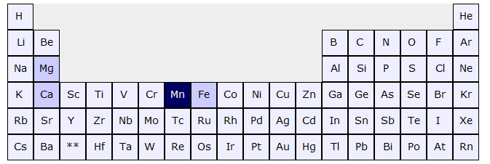
3XXX serisi
Başlıca alaşım elementi Mn: (%1–2)
Orta mukavemet alaşımlarıdır.
Mn alaşımı deformasyonla sertleşebilir kılarken bir yandan da sünek yapar.
Bu şekilde makul seviyelerde mukavemet ile birlikte şekil verilebilirliği de iyidir.

Slide 24
3XXX serisi
En popüler uygulama alaşımın üstün şekil verilebilirliği sayesinde meşrubat kutusudur.
Şekil verilebilirlik, makul seviyede mukavemet, kaynaklanabilirlik ve anodizasyon kalitesi ve korozyon direnci ile her türlü ev eşyası imalatında, mimari uygulamalarda çok popülerdir.
Yüksek ısı iletkenliği, dayanıklılığı ve korozyon direnci sayesinde ısıtma donanımlarında, lehim malzemesi olarak, ısıtma borularında kullanılır.

Slide 25
3XXX serisi
Mn’lı dispersoidler yüksek sıcaklık tavlarında tane sınırlarını kilitleyip tane büyümesini önler ve böylece mukavemet ve süneklik için uygun bir denge sağlar.
Mn, alaşımı sünek yapar ve Fe ile birlikte katılaşma sırasında çekintiyi sınırlayarak alaşımın dökülebilirliğini de iyileştirir.
Bazı 3XXX alaşımlarında Mn’ın mukavemet arttırıcı etkisi katı eriyik sertleşmesi sağlayan Mg ilavesi ile desteklenir (örnek: EN–AW 3004 ve EN–AW 3104).
Fe derin çekme ve ütüleme operasyonlarında parlatma etkisi yaratarak yüzey kalitesini arttırır.

Slide 26
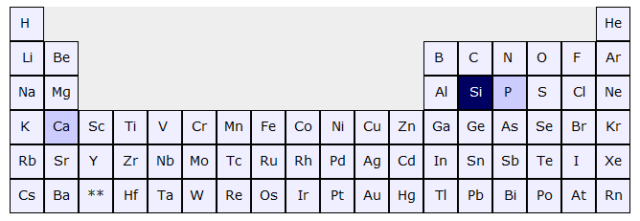
4XXX serisi
süneklik, yüksek Si (%12’ye kadar!) nedeniyle sınırlıdır.
Si mikroyapıda metallerarası bileşiklerin yanısıra elementel partiküller olarak da bulunur ve kırılganlığa yol açar.
şekil verilebilirliği çok sınırlıdır. İşlem alaşımı olarak uygulamaları bu yüzden çok azdır.
Düşük ergime noktaları sayesinde 3XXX ve 6XXX alaşımlı lehim folyolarında kaplama malzemesi veya kaynak dolgu maddesi olarak kullanılırlar.

Slide 27
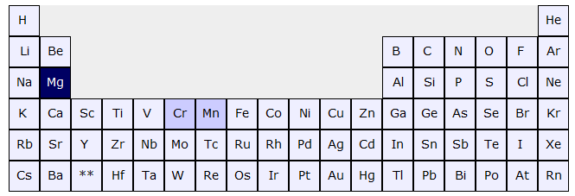
5XXX serisi
Başlıca alaşım elementi: Mg (%0.8-%6’ya kadar!)
Mg katı eriyik sertleşmesi + deformasyon sertleşmesi sağlar; mukavemeti arttırır.
3XXX serisi alaşımlardan daha sert ve mukavemetli ve şekil verilebilirlikleri çok iyi.
korozyon dirençleri iyidir ve deniz yapı ve paltformlarında, deniz araçlarında tercih edilirler.
Ancak özellikle %3’den yüksek Mg içeren alaşımlarda taneler arası korozyon hassasiyeti yüksektir.

Slide 28
5XXX serisi
Üstün şekil alabilirlikleri ve makul seviyede mukavemetleri, anodizasyon kabiliyetleri, mükemmel korozyon dirençleri, kaynaklanabilirlikleri sayesinde açık hava uygulamalarında, mimari uygulamalarda, deniz ortamlarında, deniz platform ve araçlarında popülerdir.
Preste şekillendirme kapasiteleri yüksek ve mukavemetleri yeterli olduğu için otomotiv sektöründe kapı ve bagaj kapısı gibi panel ve şasi uygulamalarında cazip malzeme seçeneğidir.

Slide 29
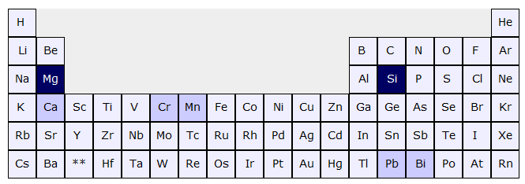
6XXX serisi
Mg ile birlikte Si sayesinde çökelme sertleşmesi yaşayan yüksek mukavemetli alaşımlardır.
2xxx ve 7XXX serisi alaşımlardan daha düşük mukavemetli olmalarına karşın süneklikleri ve şekil verilebilirlikleri daha iyidir ve kaynakla imalata uygundur.
Korozyon dirençleri de mükemmeldir.
Büyük ölçüde ekstrüzyon ileüretilirler

Slide 30
6XXX serisi
mukavemet, şekil verilebilirlik, korozyon direnci, kaynaklanabilirlik özellikleri ile taşıt ve vagon gövde panellerinde, inşaat sektöründe kapı ve pencere profillerinde
Deniz yapılarında ve platformlarında
Pb ve Bi gibi düşük ergime noktalı elementlerin ilavesi ile 6XXX alaşımları talaşlı imal edilen parçalarda
Anodizasyonu çok kolay
Sert yüzeyler, korozyon direnci ve yüksek mukavemet gerektiren fren sistemi profillerinde, elektronik valf ve piston uygulamaları için sert anodizasyon uygulanır.

Slide 31
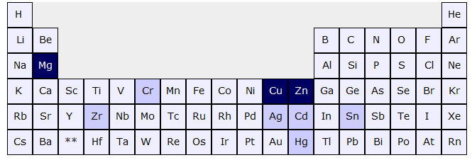
7XXX serisi
%4-6 arası Zn ve %1-3 Mg
ısıl işlemle çökelme sertleşmesinden yararlanan çok yüksek mukavemetlere sahip alaşımlar.
Gerilmeli korozyon hassasiyetleri yüksek
Uçak, savunma sanayinde nükleeer uygulamalarda çok yüksek mukavemetleri sayesinde tercih edilir.
Kayak ve tenis raketi gibi performans sporlarında da malzeme seçeneği

Slide 32
7XXX serisi
7xxx alaşımlarında çökelme sertleşmesi sağlayan faz MgZn₂.
Cr 0.35 %’den azdır ve elektrik direnci için ilave edilir.
Cr sıcak hadde, ekstrüzyon gibi aşamalarda yeniden kristalleşmeyi önleyerek tane boyutunu kontrol eder.
Ancak Cr ile ısıl işlemden sonra soğutma hızı kritik hale gelir.
Plastik şekil vermeden kaynaklanan fiber tane yapısı gerilmeli korozyon hassasiyetini azaltır, tokluğu arttırır.
Cr anodizasyon sonrası yüzeyde sarı renk verir.

Slide 33
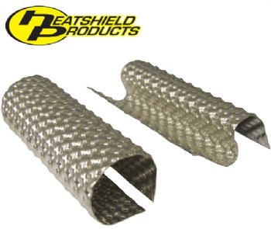
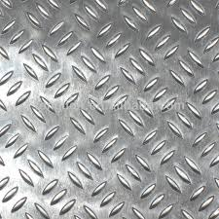
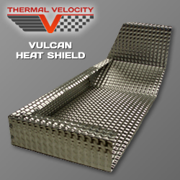
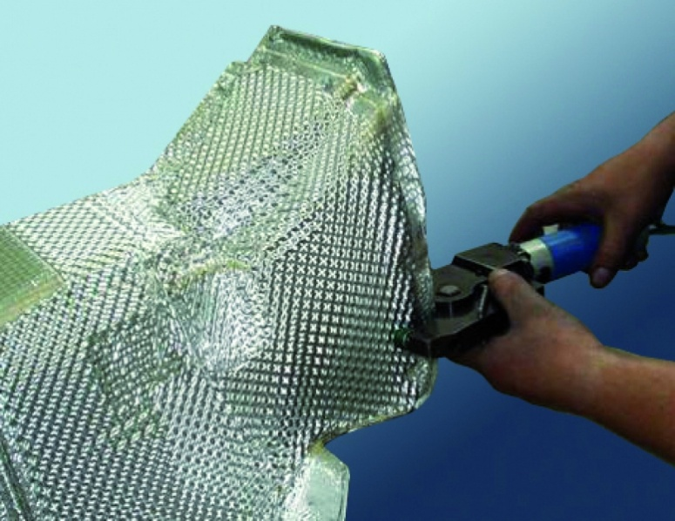
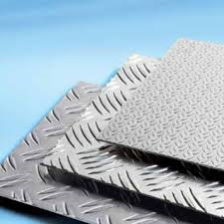
uygulamalar

Slide 34
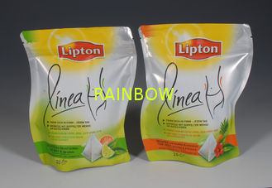
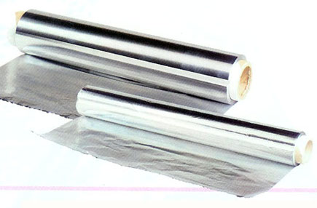
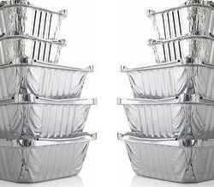
uygulamalar
alüminyum folyo:
1050 veya diğer 1XXX alaşımları: deformasyon kapasitesi yüksek ve korozyon direnci en yüksek

Slide 35
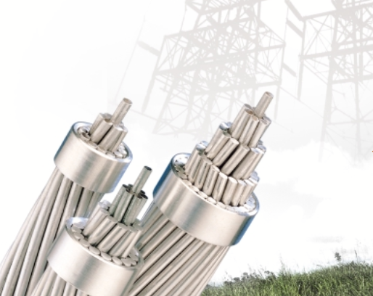
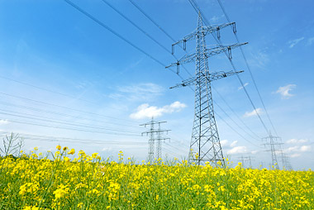
uygulamalar
1350 alaşımı: havai hat iletkenleri
Yüksek elektrik iletkenliği ve yeterli mukavemet; korozyon direnci

Slide 36

uygulamalar
2024 veya 7475 veya 6013 alaşımı:
Yüksek yorulma dayanımı ve kırılma tokluğu ile uçak gövdelerinde
7150 veya 7449 veya 7475 alaşımı:
Yüksek yorulma direnci,
kırılma tokluğu,
basma mukavemeti ve
stiffness özellikleri ile alt
kanat parçaları
2024 alaşımı:
Yüksek çekme mukavemeti,
yorulma dayanımı ve kırılma
tokluğu ile
üst kanat parçaları

Slide 37
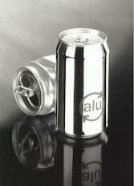
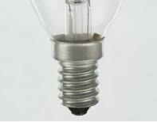
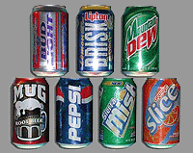
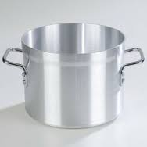
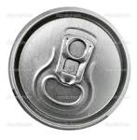
uygulamalar
3104 alaşımı:
Meşrubat kutusu
5182 alaşımı;
Kutu kapağı
.

Slide 38
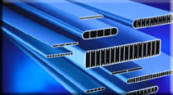

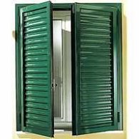
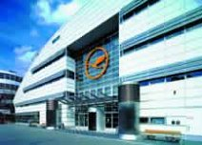
uygulamalar
Isı değiştiricileri
1050, 3003, 5059, 6101 alaşımları
İyi ısıl iletkenlik ve 3XXX, 5XXX ve 6XXX alaşımlarında yüksek mukavemet
Kapı, pencere, panjur profilleri, panelleri
3XXX, 5XXX ve 6XXX serisi alaşımlar
Yüksek korozyon dayanıklılığı, kaynaklanabilirlik ve şekil verilebilirlik

Slide 39
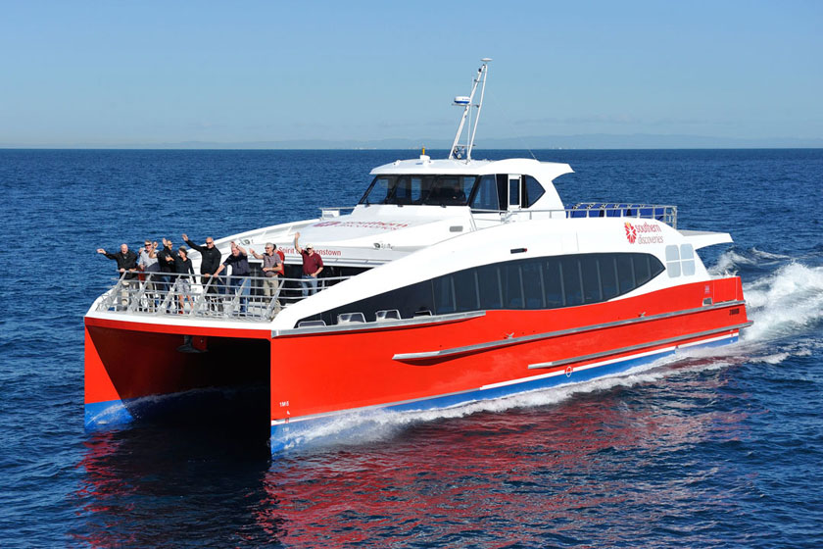
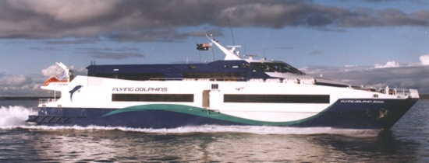
uygulamalar
Gemi gövde panelleri
5XXX ve 6XXX serisi alaşımlar
İyi mekanik özellikler ve korozyon direnci ile
Özellikle 5XXX serisi alaşımlar deniz ortamlarında

Slide 40
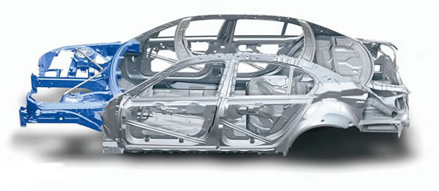
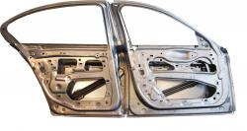
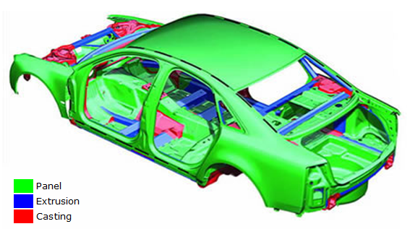
uygulamalar
Otomobil gövde panelleri
5754, 5182, 6016 alaşımları
Yüksek mukavemet, korozyon direnci
5754 iç, 6016 yaşlanma sertleşmesi ile dış paneller

Slide 41
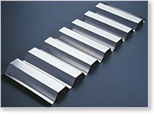

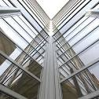
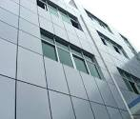
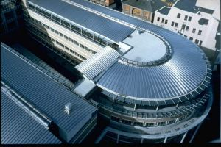
uygulamalar
3XXX ve 1XXX serisi paneller
Oluklu çatı kaplamaları,
cephe panelleri
Sandviç panelle

Slide 42
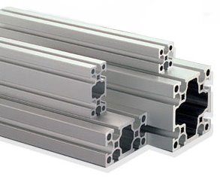
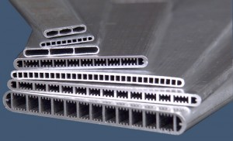
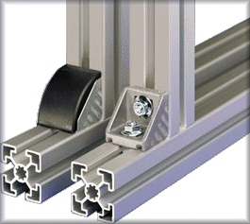
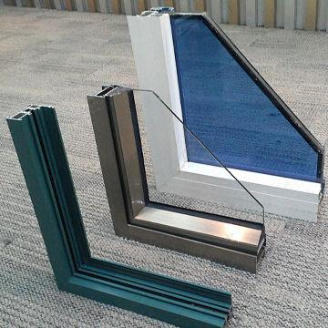
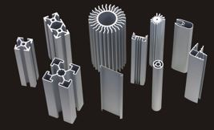
uygulamalar
6XXX serisi alaşımlar
Yüksek korozyon dayanıklılığı ve şekil verilebilirlik
İle her türlü
profil

Slide 43
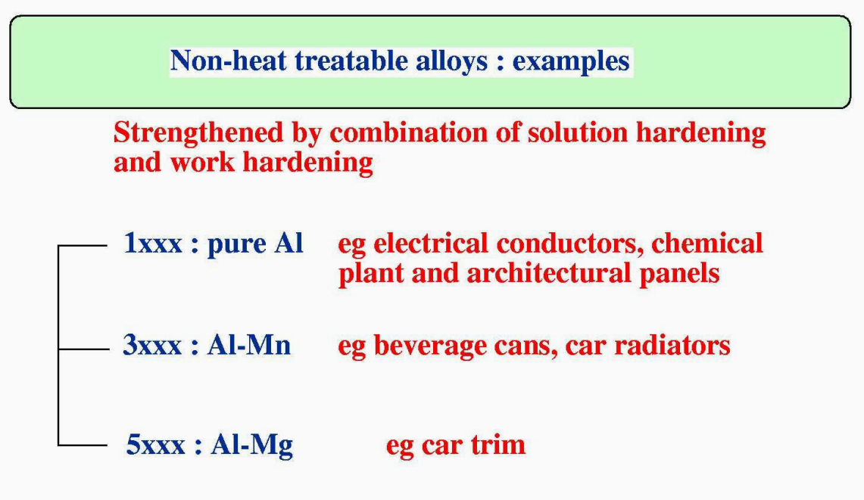
İşlem alaşımları
Isıl işlemle sertleştirilemeyen alaşımlar
Mukavemet arttırma için Katı eriyik ve deformasyon sertleşmesi
1XXX: >%99 Al
İletkenler; kimya ve inşaat san. yapısal uygulamaları
Meşrubat kutuları, oto radyatörleri
Otomotiv yapısal uygulamaları
3XXX: Al-Mn
5XXX: Al-Mg

Slide 44
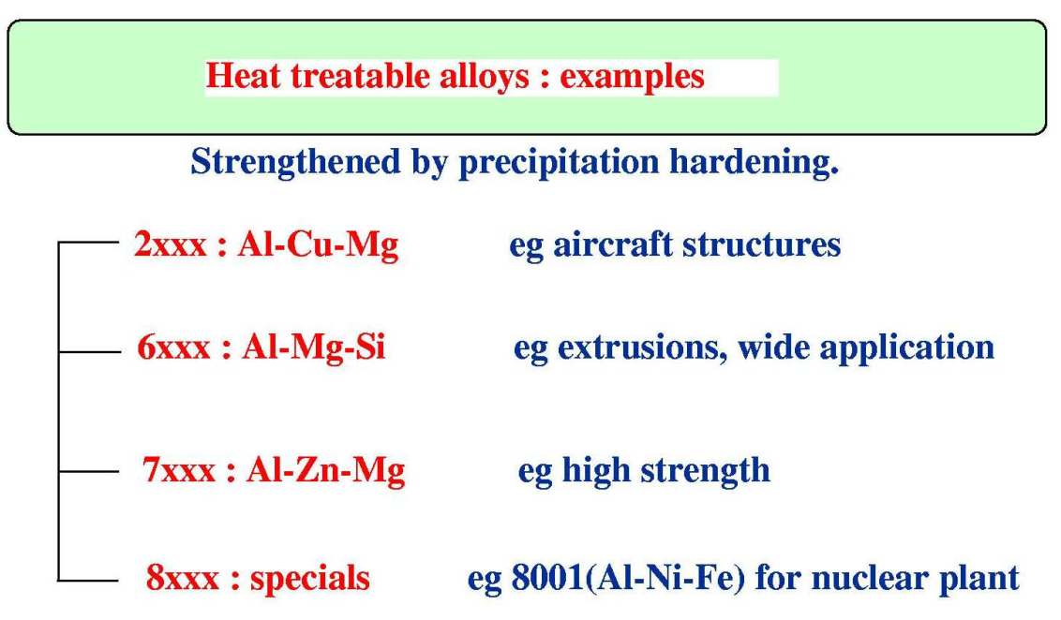
İşlem alaşımları
Isıl işlemle sertleştirilen alaşımlar
Mukavemet arttırma için çökelme sertleşmesi
2XXX: Al-Cu-Mg
Havacılık (uçak) panelleri
Ekstrüzyon profilleri; ootomotiv panelleri
Yüksek mukavemet yapısal uygulamaları
8001 (Al-Ni-Fe) vb nükleer tesis uygulamaları
6XXX: Al-Mg-Si
7XXX: Al-Zn-Mg
8XXX: özel

Slide 45
Alüminyum işlem alaşımları
alaşım | Başlıca element | Katı eriyik sertleşmesi | Deformasyon sertleşmesi | Çökelme sertleşmesi
1xxx | >99 Al | ✓ | ✓
3xxx | Mn | ✓ | ✓
4xxx | Si | ✓ | ✓
5xxx | Mg | ✓ | ✓
2xxx | Cu | ✓ | ∼ | ✓
6xxx | Mg+Si | ✓ | ∼ | ✓
7xxx | Zn | ✓ | ∼ | ✓
8xxx | diğer | ✓ | ∼ | ✓
Isıl işlem uygulanmaz
Isıl işlem uygulanır

Slide 46
Temel temper tanımları
XXXX-?
F üretildiği gibi
O tavlanmış (fırında yumuşatılmış!)
H deformasyonla sertleştirilmiş
sadece işlem alaşımları için
W çözeltiye alma tavı uygulanmış
T ısıl işlem uygulanmış
(F, O veya H dışındaki kondisyonlar)

Slide 47
İşlem alaşımları için temper tanımları
Isıl işlem uygulanmayan/ deformasyonla sertleştirilen alaşımlar için
XXXX -F üretildiği gibi
-O tavlanmış
XXXX -H1 sadece deformasyon uygulanmış
-H2 deformasyon uygulanmış ve tavlanmış
-H3 deformasyondan sonra düşük sıcaklık tavı ile kararlı hale getirilmiş
-HX2 çeyrek sert
-HX4 yarım sert
-HX6 üç çeyrek sert
-HX8 tam sert
-HX9 ekstra sert

Slide 48
H temper gösterilişleri
H x y x: ikincil işlem
1 Soğuk deformasyon – tav yok!
2 Soğuk deformasyon + kısmi tav!
3 Soğuk deformasyon + "stabilizasyon"
4 soğukdeformasyon + baked
3104-H19
Al-Mn alaşımı/ meşrubat kutusu malzemesi
Soğuk haddeleme ile ekstra sert kondisyonda üretilmiş!

Slide 49
H temper gösterilişleri
H-temperleri
Isıl işlemle sertleştirilemeyen alaşımlar soğuk deformasyonla sertleşitler.
H temperleri 2 haneli bir rakamla ifade edilirler.
H x y y: sertleşme derecesi
2: 1/4 sert: çeyrek sert (∼%15-20 ezme)
4: 1/2 sert: yarım sert (∼%30-40 ezme)
6: 3/4 sert: 3 çeyrek sert (∼60-65 ezme)
8: 4/4 sert: tam sert (∼%80 ezme)
9 extra sert (∼%90 ezme)

Slide 50
H temper gösterilişleri
H1X kondisyonları son işlem hedeflenen sertlik seviyesini sağlayacak deformasyon oranında soğuk haddeleme ile sağlanır.
H2X kondisyonları ise malzeme önce tam-ekstra sert kondisyona denk gelecek şekilde soğuk haddelenir ve levha kontrollü şartlarda tavlanarak arzu edilen sertlik seviyesine kontrollü bir şekilde yumuşatılır.
H1X ile H2X kondisyonlarının sertlik-mukavemetleri denk olduğunda bile (mesela H12 vs H22) ilkinde son işlem soğuk deformasyon diğerinde tav olduğu için H2X kondisyonunda uzamalar daha yüksektir.

Slide 51
H1X vs H2X prosesleri
σ
σ
Yumuşatma
tavı
Soğuk hadde
Soğuk hadde
% 30-40
% 70-80
% ezme
% ezme
H14: Yarım sert
H24: Yarım sert

Slide 52
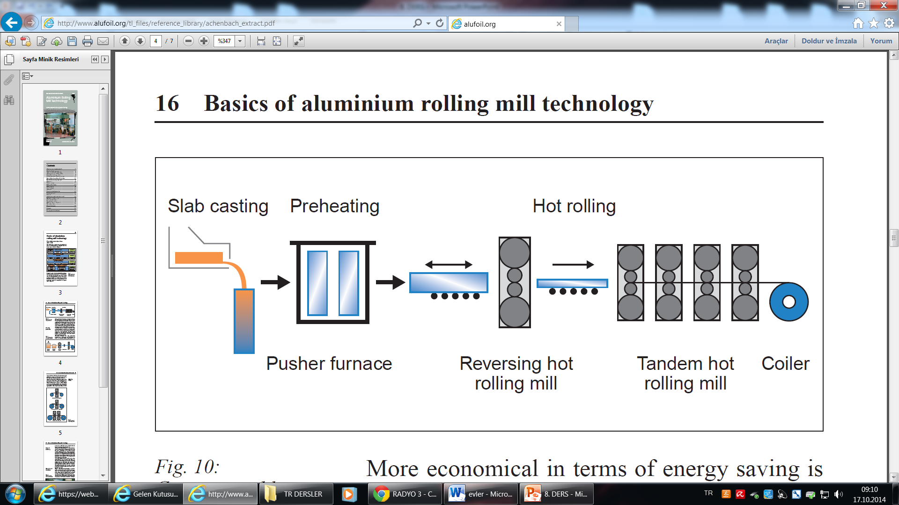
Sıcak hadde üretim teknolojisi
DC döküm
Ön ısıtma
sıcak hadde
2-5mm
Ön ısıtma fırını
“reversing” sıcak hadde
Sıralı sıcak hadde
sarıcı
1 mm
1XXX / 2XXX / 3XXX / 4XXX
5XXX / 6XXX / 7XXX alaşımları
Soğuk hadde

Slide 53
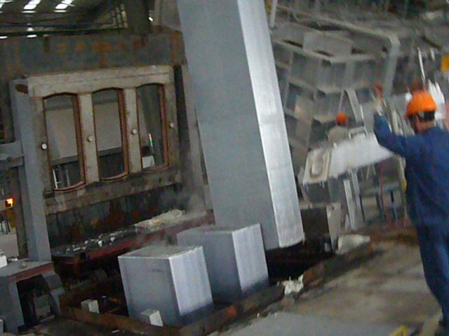
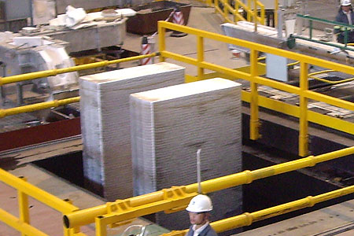
Slab dökümü
Dökülen ingotlar en az 490-600 mm kalınlık ve çeşitli enlerdedir. Bu ölçülerle 6 ile 16 ton ağırlıkta olurlar.

Slide 54


traşlama
Hadde işlemi için yüzeyleri düzgün, mükemmel prizmatik «square» malzeme gerekir.
Slablerin en geniş yüzeyleri döner bıçaklı traşlama tezgahlarında temizlenir. Kimi zaman 4 yüzey birden traşlanır.

Slide 55

Ön ısıtma
Traşlanmış ingotlar homojen bir yapı elde etmek için ısıtılırlar. ön ısıtma ısısı sıcak hadde işlemine de hazırlık olur.
Ön ısıtma çok sayıda ısıtma zonu ve pik sıcaklığı
500-620°C olan
tünel fırınlarda
ingotlar hareketli
tezgahlar üzerine
yerleştirilerek
gerçekleştirilir.

Slide 56
Sıcak hadde
Sıcak hadde operasyonu üretim miktarına bağlı olarak birkaç değişik şekilde yapılır:
az miktarda: Tek bir çevirmeli tezgahta
yüksek miktarda:
Çevirmeli kaba paso tezgahı ve “2-4 high” sıralı sıcak hadde
Kombinasyonları
“reversing” sıcak hadde
Sıralı sıcak hadde

Slide 57
Sıcak hadde
Sıcak hadde süreci 2 aşamadan oluşur.
kabo paso haddesinde kalınlık, ingotun ileri geri hareketi ile (ingot her pasoda yön değiştirir!) %95 seviyesinde inceltilir; ingot boyu > 20 kat uzar. Bu süreçte levhanın her 2 ucu boyuna düzgünlük için kesilir.
Tandem sıcak hadde: boyu ∼150 metreyi bulan kalın levha, sıcaklığın, hadde yağının, hızın, gergi ve ezme kuvvetlerinin titizlikle kontrol edildiği bir dizi sıcak hadde işleminden sonra hassas bir ara kalınlığa inceltilir. Süreç sonunda levha bobin şeklinde sarılır ve 300- 360°C’den oda sıcaklığına soğutulur.

Slide 58


Sıcak hadde

Slide 59
Soğuk hadde-yumuşatma tavı
Sıcak haddelenmiş levhaların soğuk haddede son kalınlığa inceltilmesine devam edilir.
Soğuk hadde sonunda levha 100°C’den oda sıcaklığına soğutulurlar.
Levhanın deformasyon sertleşmesi ile daha fazla inceltilemediği kalınlıklarda 300-360°C arasındaki sıcaklıklarda yumuşatma tavı uygulanır.
Üründe ekstra süneklik istendiğinde son kalınlıkta kısmi bir tav uygulanarak uzama değerleri arttırılır.

Slide 60
sürekli döküm (DC vs TRC)
Direkt çil ingot döküm teknolojisi
Traşlama & homojenleştirme
Ardışık sıcak hadde
2 - 5 mm
1 mm
600 mm ingot
Kaba paso
Soğuk hadde
İkiz merdane sürekli döküm teknolojisi
1XXX
3XXX
4XXX
5XXX
6XXX alaşımları
Soğuk hadde
t = 5 - 6 mm
1 mm

Slide 61
Sürekli döküm
Sürekli döküm teknolojisi alüminyum levha üretiminde azımsanmayacak tasarruf sağlar.
Sıvıdan doğrudan 2-10 mm kalınlığında levha elde edildiği ve bu kalınlıktan birkaç mm kalınlıktaki ürün kalınlıklarına inmek için sıcak hadde operasyonu gerekmediğinden üretim çevrimi ciddi şekilde kısalmış olur.
Ancak sürekli levha dökümü her alüminyum alaşımı için uygun değildir. Döküm merdaneleri arasından geçerken kısa sürede katılaşabilecek, dolayısı ile katılaşma aralığı dar alaşımlar dökülebilir.

Slide 62
Soğuk hadde üretim teknolojisi
İkiz merdane döküm
homojenleştirme tavı
T∼ 500-600°C
soğuk hadde
t = 5 - 6 mm

1-2 mm



Tav fırını
yumuşatma tavı
T∼ 250-400°C
soğuk hadde
kısmi tav
T∼ 150-250°C






<1 mm


Tav fırını
Tav fırını

Slide 63

İkiz merdane döküm (TRC)

Slide 64

Homojenleştirme tavı

Slide 65




Homojenleştirme tavı
x = √D.t
X: difüzyon mesafesi
D: difüzivite (Fe/Al)
t: süre
Homojenleşme için gerekli tav süresi x için dendrit kol aralığı mesafesi alınarak aşağıdaki bağıntıdan hesaplanır!
t=x²/D
Homojenleştirme tavının bir paso haddeden sonra yapılması tercih edilmelidir!

Slide 66


Soğuk hadde
Giren ve çıkan levha kalınlığı:
Ezme miktarı-deformasyon oranı
Açıcı ve sarıcı gergisi
Hadde hızı
Soğutma yağ uygulaması
İş ve destek merdane
bombesi
Biçim kontrolü
Dökümden sonra
ilk pasoda ezme
> %50

Slide 67
Soğuk hadde
Soğuk hadde sürecinde paso başına ezme miktarları, aratava giriş kalınlıkları döküm ve ürün kalınlıkları ile birlikte malzemenin
deformasyon
sertleşmesi
davranışı da
dikkate alınarak
titizlikle
planlanmalı,
levha biçimsel
durumu izlenerek
kontrol edilmelidir.

Slide 68


Soğuk hadde üretim teknolojisi

Slide 69

Biçim hataları
Düz profil
Düz levha
Homojen merdane aralığı
Biçim hataları
Kenarlarda fazla ezme
Kenarlarda dalga
Çeyrek bukle
merkezde fazla ezme
merkezde dalga
merkez bukle

Slide 70



Biçim hataları
İç bukle
Kenar dalgası

Slide 71

Levha biçim hataları

Slide 72
Levha biçim hataları

Slide 73

Hadde aralığı profilleri
Merdane kuvvet
ingot
Düz merdaneler bombeli merdaneler

Slide 74


Haddede şekil kontrolü

Slide 75


folyo haddesi
Kalınlık ve gergi kontrolü çok hassas olmalıdır.
Son paso çift kat çekilir.
Hadde girişinde çiftleme çıkışında ise ayırıcı
vardır.
Alüminyum
5-6 μm’a
haddelenir.
İnsan sac teli
12 μm
12μm
6 μm

Slide 76






Levha haddesi folyo haddesi
Ezme=
f(merdane açıklığı)
Ezme=
f(gergi, hadde hızı, hadde yağı)
Folyo haddeleme, haddeleme alanında özel bir yere sahiptir. Levha haddesinde çok önemli olan iş merdaneleri ara açıklığı, hadde basıncı gibi işlem parametreleri folyonun inceliği nedeniyle, folyo haddesinde ikinci planda kalır.

Slide 77
folyo haddesi
Levha haddesinde fazla önemi olmayan gergi ve haddeleme hızı gibi parametreler ise folyo haddesinde kritikir.
Folyo haddesinde alt ve üst iş merdaneleri sıkı bir temas halindedir. Merdaneler arası açıklığın ayarlanması folyonun çıkış kalınlığına etki etmezken sadece düzgünlüğünü sağlayabilir. İnceltmeyi kontrol altında gerçekleştirmek için arka gergi, haddeleme hızı ve hadde yağı uygulaması gibi parametreleri kullanmak gerekir.
Folyonun iş merdaneleri arasından geçerken tüm eni boyunca eşit bir ezme verilmezse dalgalı kenarlar, katlanma, buruşma ve boyuna yırtılma gibi problemlerle karşılaşılır ve folyonun kopması ile sonuçlanır.

Slide 78
folyo haddesi
Folyo haddesinde iş merdaneleri ara açıklığı değiştirilmediğinde, folyo çıkış kalınlığı hadde hızı arttıkça düşer. Bu durum 'Hız Etkisi' olarak tanımlanır.
Artan hız merdaneler arasına daha fazla yağ sürüp, daha kalın bir yağ filmi oluşturacağından merdane arasını daraltır.
Deformasyon bölgesi sıcaklığı artan hızla yükseleceğinden alüminyumun deformasyon direnci düşer.
Kalınlaşan yağ filmi sürtünmeyi azaltacağından hadde torkunun tümüyle metalin ezilmesinde kullanılmasını sağlar.

Slide 79
Levha/folyo üretimi
Soğuk hadde
Soğuk hadde
6 mm
1 mm
1 mm
0.1 mm




Tav fırını
Soğuk deformasyon
Deformasyon sertleşmesi
Haddelenmiş yassı taneler
Haddelemeye
devam etmek zor!
Yumuşatma tavı
Toparlanma + Yeniden kritalleşme
yumuşama
Soğuk deformasyon
Deformasyon sertleşmesi
Haddelenmiş yassı taneler

Slide 80
Proses tasarımı
6 mm kalınlıkta dökülen 1050 alaşımlı şerit levhadan 1mm kalınlıkta yarım sert (H14) tabaka levha üretilmek isteniyor. Bu hedefe ulaşmak için termomekanik proses nasıl olmalı?
Son kalınlık 1mm ve arzu edilen kondisyon H14 olduğuna göre;
(x-1)/x= %40 = 0.4
x-1 = 0.4x x=1.66mm
1.66mm’de tav yapılmalı!
Proses: 6mm →SH 1.66mm / tav / → SH1mm
H24 için Proses: 6mm →SH 1.0mm / tav

Slide 81

Alüminyum alaşımlarında deformasyon sertleşmesi
Yükleme altında deformasyon
Çekme mukavemetiMPa
mukavemet
alaşımlar
Saf alüminyum
Saf alüminyum
50 mm’de uzama
süneklik
alaşımlar
Kayma düzlemleri
% ezme

Slide 82

Yumuşatma tavı
Soğuk haddelenerek aşırı sertleşen levha bir tav işlemi ile yumuşatılır. Bu tav işlemi sırasında önce toparlanma olur ve daha sonra deformasyonsuz yeni taneler
oluşur.

Slide 83




Yumuşatma tavı
uzun yassı taneler
toparlanma-alt taneler
yeni taneler
tane büyümesi

Slide 84


anizotropi
Kulaklanma olup olmayacağını düzlemsel anizotropi (R) değerinden anlayabiliriz.
• R=0 ise kulak oluşmaz.
• R>0 ise kulak yüksekliği R değeri arttıkça artar.

Slide 85



Şekil sınır diyagramları-FLD

Slide 86




büküm/eğme
Alüminyum levhalarda en önemli şekil verme işlemlerinden biri eğmedir.
Eğilen levha eğme ekseninde
çatlamamalı ve dış yüzeyinde
portakallanma görülmemelidir.
Düz eğme: sadece eğme gerilmeleri var!
konkav eğme: yırtılmaya yol açabilir!
konveks eğme: katlanmaya yol açabilir!

Slide 87
Sürekli döküm-ikiz bant döküm
Alaşım konusunun biraz daha esnek olmasını sağlayan sürekli levha döküm teknolojisi İkiz bant Döküm Teknolojisidir.
Burada 12-20 mm kalınlıkta levha katılaşmaya daha uzun zaman tanıyan bir bant aralığında dökülür ve ardından sıcak ve ılık haddeden geçerek bobin şeklinde sarılır.

Slide 88
TBC proses teknolojisi
İkiz bant döküm makinesi
sıcak / ılık hadde
Soğuk hadde
Tav fırını
Tav fırını









Slide 89

Extrüzyon alaşımları

Slide 90

Ekstrüzyon alaşımları
1.4
1.2
1.0
0.8
0.6
0.4
0.2
0
Mg %
orta mukavemet
AA 6082
AA 6061
AA 6063
AA 6063
AA 6005 A
AA 6060
Düşük mukavemet
0 0.2 0.4 0.6 0.8 1.0 1.2 1.4
Si %

Slide 91
Ekstrüzyon alaşımları
Mg₂Si çökelmesi ile sertleşme
Mg₂Si miktarı arttıkça sertlik de artıyor!
Yüzey kalitesini arttırmak için (özellikle yüksek ekstrüzyon hızlarında) Fe miktarı sınırlanıyor!
Daha yüksek mukavemetli 6061 ve 6082 gibi alaşımlarda yeniden kristalleşmeyi kontrol etmek için Mn ve/veya Cr var!

Slide 92
6XXX ekstrüzyon alaşımları
alaşım | Si | Fe | Cu | Mn | Mg | Cr | Zn | Ti | diğer | top.
6060 | 0.30-0.60 | 0.10-0.30 | 0.10 | 0.10 | 0.35-0.60 | 0.05 | 0.15 | 0.10 | 0.05 | 0.15
6063 | 0.20-0.60 | 0.35 | 0.10 | 0.10 | 0.45-0.90 | 0.10 | 0.10 | 0.10 | 0.05 | 0.15
6063A | 0.30-0.60 | 0.15-0.35 | 0.10 | 0.15 | 0.60-0.90 | 0.05 | 0.15 | 0.10 | 0.05 | 0.15
6082 | 0.70-1.30 | 0.50 | 0.10 | 0.40-1.00 | 0.60-1.20 | 0.25 | 0.20 | 0.10 | 0.05 | 0.15
6061 | 0.40-0.80 | 0.70 | 0.15-0.40 | - | 0.80-1.20 | 0.04-0.35 | 0.25 | 0.15 | 0.05 | 0.15
6101A | 0.30-0.70 | 0.40 | 0.05 | - | 0.40-0.90 | - | - | - | 0.03 | 0.15
6463 | 0.20-0.60 | 0.15 | 0.20 | 0.05 | 0.45-0.90 | - | 0.05 | - | 0.05 | 0.15

Slide 93

Ekstrüzyon üretim süreci
Ergitme
döküm
homojenleştirme
Ön ısıtma
Ekstrüzyon soğutma
yaşlandırma
gerdirme
eloksal
kesme
boyama
depolama
montaj
şekillendirme

Slide 94
Ekstrüzyon üretim süreci
Termomekanik proses
Döküm
Homojenleştirme
bekleme
soğutma : soğutma hızı kritik
Ön ısıtma
Ekstrüzyon
Soğutma yaşlandırma tavı (T5)
Çözeltiye alma tavı
Yaşlandırma tavı (T6)

Slide 95

Direkt çil döküm (DC casting)

Slide 96
Döküm bilet kalite özellikleri
Yüzey segregasyonu minimum;
Kabuk bölgesi derinliği çok az olmalı (<200 μm)
Kalıntı ve gözenek olmamalı!
Kesitte homojen yapılı olmalı:
  Segregasyon minimum
  tane yapısı; eş eksenli, küçük (<200 μm)
  Metallerarası bileşik partiküllerin dağılımı homojen

Slide 97


Döküm bilet kalite özellikleri

Slide 98

Biletten profil üretim süreci
ön ekstrüzyon hızlı
ısıtma soğutma
Isınma bekleme soğutma
solvüs
sıcaklık
Su verme
gaz
Döküm ingot
süre
Tüm ısıl işlemler bağımsız değil; ardışık etkileri dikkate alınarak birbirlerine göre tasarlanmış olmalı!

Slide 99
Homojen tav
Bekletme: segregasyonlar giderilmeli/β→α dönüşümü ✓
Soğutma: ne çok hızlı ne de çok yavaş/ optimum ∼ 400°C/st
Sıcaklık (°C)
600
300
ısıtma
Bekletme-soak
Soğutma-cool down
300
660
900
Süre (dk)

Slide 100









homojenleştirme
550 °C
580 °C
Tav sıcaklığı
2 saat
Tav süresi
8 saat

Slide 101

homojenleştirme
Amaç döküm yapsında belirgin iyileştirmeler sağlamaktır:
β→α dönüşümünü gerçekleştirerek Fe’in olumsuz etkilerini minimuma indirmek
Dendritik segregasyonu en aza indirmek
Demirli bileşikleri modifiye etmek
Soğutma sırasında çökelme olayını kontrol etmek üzere Mg₂Si fazını çözeltiye almak
Erken ergimeleri önlemek için titiz sıcaklık kontrolü (<570°C) uygulamak gerekir.

Slide 102
Homojen tav
Homojen tav sonrası oda sıcaklığına soğutma kritik!
Geleneksel parti homojen tavında soğutma fanlı hava veya su spreyi ile gerçekleştiriliyor. Yüksek soğuma hızları ve soğuma hızı kontrolü güç!

Slide 103

Homojen tav

Slide 104
Ekstrüzyon üretim süreci
700 °C
600 °C
580 °C
2-3 st
440-490 °C
200 -500 °C/h
Fanlı hava /su
soğutması
0.5-1 dk
(∼5 s deformasyon zonunda
5-45 dk indüksiyon/gaz
185 °C
200 °C/saat
5 st
döküm homojenizasyon ön ısıtma ekstrüzyon soğutma yaşlanma

Slide 105
Ön ısıtma-ektrüzyon işlemine
Ön ısıtma sıcaklığı çözeltiye geçme(solvüs) sıcaklığının altında seçilmeli.
Ön ısıtma seri bir şekilde yapılmalı ve pres operasyonu ile senkronize olmalı.
İndüksiyon ısıtması seri olması sebebiyle ve hassas sıcaklık kontrolü ile tercih edilmeli.
Gazlı fırınlarda ön ısıtma 360 °C üstünde geçen süre en kısa olacak şekilde tasarlanmalı
360 °C üstünde Mg₂Si fazı hemen çökelir ve bu çökleltileri pres içindeki sürtünme ısınması ile çözeltiye almak mümkün olmayabilir.

Slide 106

Ön ısıtma-ektrüzyon işlemine

Slide 107

Ekstrüzyon

Slide 108

Ekstrüzyonla boru üretimi

Slide 109

6XXX alaşımlarında ısıl işlem
Mg₂Si ağ%

Slide 110

Al-Mg-Si sisteminde çökelme
yumuşak sertlik artar! pik sertlik aşırı yaşlanmış
katı koheran kısmen koheran
eriyik çökeltiler koheran olmayan
çökeltiler çökeltiler
β″ β′ β (Mg₂Si) zonlar çubuklar levhalar
Al atomları
Mg/Si atomları

Slide 111
Çözeltiye alma tavı
Alaşım denge diyagramında tek faz bölgesine ısıtılarak tüm ikincil fazlar çözeltiye geçinceye kadar bu sıcaklıkta bekletilir.
6XXX serisi alaşımlarda Mg₂Si (ve 2XXX alaşımlarında Al₂Cu çökeltileri) bu süre sonunda tamamen çözeltiye geçmiş, homojen bir katı eriyik fazı elde edilmiş olur.
6xxx serisi alaşımlar için çözeltiye alma tav sıcaklığı ergime noktasının altında ve ötektik sıcaklığı da önleyecek şekilde 500 – 550°C aralığındadır.

Slide 112
Soğutma-su verme
Çözeltiye alma aşamasından sonra alaşım düşük sıcaklıklara yüksek hızlarda soğutularak çözeltideki alaşım elementlerinin çözeltide kalması sağlanır.
Böylece aşırı doymuş ve çökelme için sabırsızlanan bir matris yapısı elde edilmiş olur.
Su verme çözeltiye alma tavından sonra uygulanabileceği gibi, bir yüksek sıcaklık plastik şekil verme operasyonundan sonra da uygulanabilir.
Mesela ekstrüzyon sürecinde bu işlem sıcaklık çözeltiye geçme sınırının üstünde olacağından pres çıkışında yapılabilir.
Presten çıkan profil alaşıma göre suda veya fanlı havada soğutulur.

Slide 113
Çökelme
Yaşlandırmadan sonra yüksek sertlik için yapıda ince Mg₂Si çökeltileri olmalı!
Ekstrüzyondan önce veya ekstrüzyon sırasında iri Mg₂Si çökeltilerinin oluşması yaşlandırma tavı sonrasında sertlikten kayba yol açar.
Sertlik kaybına yol açan iri çökeltiler, Bilet ve/veya profil 230 °C ile solvüs sıcaklığı ∼500 °C aralığında bekletilirse kaçınılmazdır.

Slide 114
Suni yaşlandırma
Su verilmiş malzeme kararlı bir durumda değildir ve çökelmeye meğillidir.
yaşlandırma ile çözeltideki alaşım elementlerinin en küçük ve sertliğe en fazla katkıyı yapacak yapılarda çökelmesi sağlanır.
Oda sıcaklığında doğal yaşlanma: çözeltiye alma tavından sonra oda sıcaklığında bekleme sırasında ilk birkaç saat içinde ciddi (fakat suni yaşlandırma ile mümkün olandan daha düşük!) bir sertlik artışı yaşanır ve bu durum yaşlandırma tavı ile ulaşılabilecek en yüksek sertlik değerinden kayba yol açar.

Slide 115
doğal yaşlanma
Çözeltiye alma işleminden soğutulan malzeme oda sıcaklığında bekletildiğinde çökelme-yaşlanma gerçekleşir.
Bu durumda çökelme sertleşmesi ilk birkaç saat içinde belirgin olmakla birlikte zamanla yavaşlar ve tamamen durur.
Bu şekilde sağlanan sertlik artışı suni yaşlandırma tavı ile mümkün olandan daha düşüktür.

Slide 116
Suni yaşlandırma
Yaşlanma sürecinde oluşan çökeltiler önce matrisle koheran-uyumludur.
Yani çökeltilerin kristal yapısı matrisinki ile aynıdır.
Bu uyum matrisle çökelti arayüzeyinde koherans gerilmelerine yol açarak dislokasyon hareketliliğini sınırlar ve sertleşme sağlarlar.
Çökeltiler büyüdükçe matrisle aralarındaki kristallografik uyum kaybolur ve ayrı bir faz yapısı oluştururlar.
Gerilmeler azalır ve matris yumuşamaya başlar.

Slide 117

Al-Mg-Si sisteminde çökelme
%100 α katı eriyiği
Hızlı soğutma ile oda sıcaklığında korunmuş
Çözeltiye alma tavı
sıcaklık
Tane içlerinde
küçük çökeltiler
Yaşlandırma tavı: çökeltileri oluşturmak için
β
süre
Denge yapısı: α tane
sınırlarında iri
β-Mg₂Si çökeltileri

Slide 118
Al-Cu sisteminde çökelme
%100 α katı eriyiği
Hızlı soğutma ile oda sıcaklığında korunmuş
Çözeltiye alma tavı
sıcaklık
Tane içlerinde
küçük çökeltiler
Yaşlandırma tavı: çökeltileri oluşturmak için
süre
Denge yapısı: α tane sınırlarında iri θ çökeltileri

Slide 119
Al-Mg-Si/Al-Cu sisteminde çökelme
Pik sertlik/optimum çökelti boyut ve dağılımı
Sertlik/mukavemet
Aşırı doymuş katı eriyik
Aşırı yaşlanmış/
çökeltiler iri
eksik yaşlanmış/
Küçük, gelişmemiş çökeltiler
Yaşlandırma tav süresi

Slide 120

Al-Cu sisteminde çökelme
Aşırı doymuş α katı eriyik matris fazı
GP1 zonları → Cu’ca zengin zonlar
GP2 (θ″ çökeltileri) zonları: GP1 zonlarından daha büyük
θ′ fazı: tetragonal kafes yapılı koheran olmayan çökeltiler
θ (CuAl₂) fazı: denge fazı; HMT kafes yapılı koheran olmayan çökeltiler
Al matris
atomu
Cu
atomu
α Matris fazı
θ Fazı partikülü
θ″ çökeltisi
Aşırı doymuş α katı eriyiği
Geçiş/θ″ çökeltisi
α Matris içinde denge θ partikülü

Slide 121

Yaşlanma-çökelme sertleşmesi
eksik pik aşırı
yaşlanma mukavemet yaşlanma
sertlik
β′′/θ″
β′/θ′
Alaşım çökeltiler matrisle kristallografik uyumlu iken maksimum sertliğe erişir.
β/θ
GP zonları
Log (yaşlanma tavı süresi)

Slide 122

Çökelme sertleşmeli alaşımlar

Slide 123

Çökelme sertleşmesi Al-Cu

Slide 124

Çökelme / Al-Cu faz diyagramının Al ucu

Slide 125

çökelme

Slide 126

çökelme

Slide 127

Yaşlandırma tavı
325
300
275
250
225
Tav sıcaklığı, °C
0 1 2 3 4 5 6 7
Tav süresi, st

Slide 128

Extrüzyon profillerin uygulama alanları
%16 diğer
%51 İnşaat
%18 mühendislik
%16 taşınma

Slide 129
Temper tanımları
Isıl işlem uygulanabilen alaşımlar:
Mekanik özellikler deformasyon sertleşmesinden sonra ısıl işlemle de geliştirilebilir.
Bu uygulama çökelme reaksiyonları yaşayan 2XXX, 6XXX ve 7XXX serisi alaşımlar için mümkündür.
Farklı mikroyapılara ve çok değişik mekanik özelliklere yol açan farklı sıcaklık ve sürelerle gerçekleştirilen değişik ısıl işlemler ve bunların karşılığı olan temperler bulunur.

Slide 130
Temper tanımları
Isıl işlemle sertleştirilemeyen alaşımlar:
Bu alaşımlarda mekanik özellikler sıcak ve/veya soğuk şekillendirme süreçleri ile elde edilir.
Mukavemet deformasyon sertleşmesi ile ortaya çıkar.
Mekanik özellikler hadde gibi deformasyon süreçleri ve yumuşatma ve nihai tav gibi tav işlemleri ile ayarlanır.
Bu gruba dahil olan alaşımlar:
1xxx, 3xxx, 4xxx and 5xxx serileri.

Slide 131
Temper tanımları
Alüminyum ürünler için 3 temel temper grubu vardır:
"O"
tam yumuşak (i.e. Tamamen tavlanmış)
"T"
ısıl işlemli (i.e. Yaşlanma sertleşmesi uygulanan alaşımlar için)
"H"
deformasyonla sertleştirme (i.e. Çökelme sertleşmesi tecrübe etmeyen alaşımlar için)

Slide 132
Temper tanımları
T-temperleri
çökelme sertleşmesi ile ciddi mukavemet artışı yaşayan ve çözeltiye alma tavı ve ardından yaşlandırma tavı uygulanan alaşımlar.
9 farklı temper arasında en önemlileri:
T3
T4
T5
T6 ve
T7

Slide 133
Temper tanımları
T1
yüksek sıcaklıkta gerçekleştirilen şekillendirme operasyonundan soğutma + kararlı bir yapı için oda sıcaklığında bekletme / doğal yaşlanma
T2
yüksek sıcaklıkta gerçekleştirilen şekillendirme operasyonundan soğutma + soğuk deformasyon + kararlı bir yapı için oda sıcaklığında bekletme / doğal yaşlanma

Slide 134
Temper tanımları
T3
Çözeltiye alma tavı + soğuk deformasyon + kararlı bir yapı için oda sıcaklığında bekletme / doğal yaşlanma
T4
Çözeltiye alma tavı + kararlı bir yapı için oda sıcaklığında bekletme / doğal yaşlanma
T5
yüksek sıcaklıkta gerçekleştirilen şekillendirme operasyonundan soğutma + suni yaşlandırma

Slide 135
Temper tanımları
T6
Çözeltiye alma tavı + suni yaşlandırma
T7
Çözeltiye alma tavı + pik sertliğin ötesine suni yaşlandırma (mukavemeti düşürüp sünekliği arttırmak için!)
T8
Çözeltiye alma tavı + soğuk şekillendirme + suni yaşlandırma
T9
Çözeltiye alma + suni yaşlandırma + soğuk şekillendirme

Slide 136

Alüminyum profiller

Slide 137


Alüminyum profiller

Slide 138
Ekstrüzyon parametreleri
faktör | mukavemet | yüzey | ölçüler | Ekstrüzyon hızı
Alaşım | yüksek | yüksek |  | yüksek
bilet |  | yüksek |  | yüksek
homojen | orta | yüksek |  | yüksek
soğutma | yüksek |  |  | yüksek
Ön ısıtma | yüksek |  |  | yüksek
ekstrüzyon |  | yüksek | Yüksek (kalıp) | yüksek
Su verme | orta |  | Yüksek (distor)
gerdirme |  |  | yüksek
yaşlandırma | yüksek

Slide 139

Alaşımların ekstrüzyon kabiliyetleri
Alaşım seviye
Alaşım seviye

Slide 140












Alüminyum köpükler
İnfiltrasyonla üretilen açık hücreli köpükler
Gaz besleme ile üretilen kapalı hücreli köpükler
Cymat (Alcan) prosesi
sürekli ve ucuz
6 cm slab
Alporas process: TiH
daha küçük gözenekler
homojen dağılım
daha pahalı ve şekilde sınır

Slide 141
Alüminyum köpükler
Sıvı metale doğrudan gaz enjekte ederek köpük üretilebilir.
Viskozitesini arttırmak için sıvı alaşıma ayrıca %10-15 kadar SiC veya Al₂O₃ ilave edilir.
Daha sonra sıvı alüminyuma döner bir besleyici ile hava, azot veya argon gibi bir gaz verilir.
Elde edilen köpük sıvının üzerinden bir taşıyıcı ile sürekli olarak alınır.

Slide 142

Alüminyum köpükler
Alcan/Norsk Hydro prosesi

Slide 143
Alüminyum köpükler
viskoziteyi ayarlamak için alüminyuma 680°C’de %1.5 kadar Ca ilave edilir ve 6 dk süre ile karıştırılır.
Kıvamı artan alüminyum bir kalıba dökülür ve köpürtücü TiH₂ tozu ilave edilirken karıştırılır.
Yeterli hidrür ilave edilmişse (%1.6 kadar) köpürtücü ısı etkisi altında ayrışır ve hidrojen açığa çıkar.
Bu şekilde köpük genleşir ve kalıbı 15 dk içinde doldurur.

Slide 144

Alüminyum köpükler
Alporas prosesi

Slide 145
Alüminyum köpükler
Köpürtücülü proseslerde bir diğer yöntem metal tozları ile köpürtücünün karıştırılması ile başlar (%0.4-0.6 TiH₂).
Köpük üretiminde kullanılan başlıca alaşımlar işlem alaşımlarından 1xxx (saf alüminyum), 2xxx (Al-Cu) ve 6xxx (Al-Mg-Si) ve döküm alaşımlarından AlSi7 ve AlSi12 alaşımlarıdır.
Karışım yoğun bir tablet şeklinde preslenir.

Slide 146

Alüminyum köpükler

Slide 147

uygulamalar
Yapısal paneller
çok yüksek spesifik mukavemet
rijidlik
Sandviç paneller, boru ve profiller
Darbe sönümleyiciler
Plastic deformation in walls at low, constant stress; isotropic
Akustik paneller
açık hücreli köpükler;
çok geniş yüzey alanı
Korozyona dayanıklı yüksek sıcaklık fitreleri
Isı değiştiriciler
Yangın korunma

Slide 148
alüminyum toz
Metallik Pigmentler
alüminyum toz metal kaplamaların, boyalrın, mürekkeplerin, plastik ve tekstil ürünlerin cazibesini arttıran gümüş rengini elde etmek için kullanılır. Başlıca pazarlar, otomotiv, elektronik ve paketlemedir.
Kimyasallar
Alcoa Aluminum Powder provides controlled reaction rates in chemical manufacturing of polyolefins, synthetic alcohols, and aluminyum esaslı kimyasalların üretiminde reaksiyon hızını kontrol etmek için kullanılır. Plastik, deodorant ve özel kimyasal sektörleri başlıca müşterilerdir.
Roket yakıtı
Patlayıcı

Slide 149
alüminyum toz
Fotovoltaik kalın film macunları
Solar hücrelerin üretiminde silisin arka yüzeyine macun olarak uygulanır ve daha sonra metalize hale getirilerek iletkenlik sağlanır
alüminyum tozu Alüminotermik ve ekzotermik reaksiyonlarda redüksiyon maddesi ve ısı kaynağı ve ayrıca alaşımlama katkısı olarak metalurjide yaygındır.
Toz metalurjisi
Kaplama uygulamalarında, termal sprey uygulamalarında
Refrakterler
çelik sanayinde karbon bazlı fırın astarlarında katkı maddesidir.

Slide 150
Anodizasyon (Eloksal)
Aluminyum alaşımları yüzeylerinde doğal olarak koruyucu oksit oluşabilen alaşımlardır.
Anodizasyon işlemi ile bu koruyucu oksit tabakası büyütülerek (20-25 mikron) hem korozyona dayanıklı hem de dekoratif yüzeyler elde etmek mümkündür.
Anodizasyon elektrokimyasal bir proses ile metallerin yüzeyinde kararlı oksit tabakaları üretme işlemidir. AC/DC veya AC+DC akım uygulanarak uygun bir çözelti içinde gözenekli veya bariyer tipi anodik kaplamalar oluşturulabilir.
Anodik film oluşturmak için alüminyum parça anot ve uygun bir metal veya alaşım katot yapılır.

Slide 151

Anodizasyon (Eloksal)
Aluminyum alaşımları yüzeylerinde oluşan anodik oksit tabakası iki katmanlıdır: bariyer tabaka ve altıgen yapılı gözenekli tabaka
Bu tabakaların kalınlık ve özellikleri:
  Çözelti şartlarına (bileşim, sıcaklık vs.)
  Akım şartlarına (DC veya AC, akım yoğunluğu vs.)
  Alüminyum alaşımına
gözenekli tabaka
Bariyer tabaka
alüminyum

Slide 152
Anodizasyon (Eloksal)
Altıgen yapılı gözenekli oksit tabakasının özellikleri:
Saydam, kristalin bir yapısı vardır. Reflektör gibi ışık yansıtıcı yüzeyler için çok uygundur. Mimari uygulamalarda çerçeve vs. yaygın kullanılır.
Korozyon direnci çok iyidir. Anodizasyon şartları ile kaplama kalınlığı, gözenek yapısı optimize edilerek ve sabitleme işlemi ile çeşitli korozif şartlara uygun yüzeyler elde edilebilir.
Sertliği yüksektir, çizilmeye, aşınmaya dayanıklıdır.
Elektrik ve ısıya yalıtkandır. Yüksek dielektrik sabiti nedeniyle elektrolitik kapasitör kullanımına çok uygundur.

Slide 153


Anodizasyon (Eloksal)
Dekoratiftir
  Boya ile renklendirmeye elverişlidir, çok çeşitli renklere boyanabilir.
  Parlatma, zımparalama , kumlama çeşitli ön yüzey işlemleri ile mat, parlak yüzeyler elde edilebilir.

Slide 154
Anodizasyon (Eloksal)
 | Metal özelliği | Kaplama özelliği | Kullanım | Anodizasyon-
1XXX | Yumuşak iletken | Saydam parlak | teneke kutu mimari | 1100 1175
2XXX | Yüksek mukavemet ve sertlik, düşük uzama | Sarı zayıf koruma | havacılık makina | 2011/2017/ 2219/2224
3XXX | Mukavemetli ve ince taneli | Grimsi kahverengi | teneke kutu mimari aydınlatma | 3003/3004
4XXX | Mukavemetli | Koyu gri | mimari aydınlatma | 4043/4343
5XXX | Mukavemetli sünek | Saydam ve iyi koruma | mimari aydınlatma | 5005/5657/ 5052/ 5252
6XXX | Mukavemetli sünek | Saydam ve iyi koruma | Mimari inşaat | 6063/6463 6061/6101
7XXX | Yüksek mukavemet | Saydam ve iyi koruma | otomotiv | 7029/7046/ 7075

Slide 155

Anodizasyon (Eloksal)
Anodizasyon işlem adımları
Mekanik yüzey
İşlemi
Askı
Üretildiği gibi
Temizleme
Mat yüzey dağlama
Kimyasal veya elektrokimyasal parlatma
Anodik oksidasyon
*Sülfirik asit
*Kromik asit
*Fosforik asit
Renklendirme
Sabitleme
Askıdan alma

Slide 156

Eloksal işlem süreci
Temizleme
Durulama
Boyama
Eloksal
Sabitleme

Slide 157
Anodizasyon işlem adımları
Ön işlemler-hazırlık: Temizleme yaklaşık 60°C’ye ısıtılmış dağlayıcı olmayan alkali bir deterjan ile yapılır. Bu işlem yüzey kirlerini, kalıntıları ve yağları temizler.
Durulama: Her temizlik adımından sonra durulama yapılır. Bazı işletmelerde bu aşamada deiyonize su kullanılır.
Dağlama (kimyasal traşlama) Etching (Chemical Milling): Kostik sodada (NaOH) dağlama işlemi alüminyumu yüzeyinden kimyasal olarak ince bir tabaka kaldırarak (çözerek) anodizasyon aşamasına hazırlar. Bu alkali banyo alüminyum yüzeyine en mat bir görüntü kazandırır.
Desmutlama:
Asidik bir çözeltide durulama işlemi dağlama işleminde giderilemeyen ve yüzeyde istenmeyen partikülleri giderir.

Slide 158

Anodizasyon (Eloksal)
Anodizasyon: Alüminyum profiller %15 sülfürik asit çözeltisine daldırılır. Alüminyumun kendisi anot, çözelti tankı katot yapılarak çözeltiden elektrik akımı geçirilir. Uygulanan gerilim negatif yüklü iyonları anoda taşır ve anyonlardaki oksijen alüminyumla birleşerek oksit (Al₂O₃) yapar.

Slide 159

Anodizasyon (Eloksal)
Alüminyum için anodizasyon çözeltileri
Gözenekli
kaplamalar
Sülfirik asit
DEKORATİF VE KORUYUCU AMAÇLI
UYGULAMALARDA
Okzalik asit
Sülfo-organik asit
Bariyer tipi
kaplamalar
ÖN YÜZEY İŞLEMLERİ
UYGULAMALARINDA
Kromik asit
Fosforik asit
Sitrik asit
ELEKTROLİTİK KAPASİTÖRLER İÇİN BARİYER TABAKASI ANODİZASYONUNDA
Borik asit

Slide 160
Anodizasyon (Eloksal)
Renklendirme:
Alüminyum oksit filmleri değişik renklendirme işlemi için uygundur. Organik ve inorganik boyayıcılar, elektrolitik renklendirme uygulanabilir.
Sabitleme (Kapatma):
Tüm anodizasyon işlemlerinde poröz oksit tabakasının kaplamanın yeterli performans göstermesi için gerekli bir işlemdir. Arzu edilen korozyon ve lekelenme dayanıklılığının sağlanması için gözeneklerin kapanması kritiktir. Bu kimyasal banyolarda hidrotermal bir işlemle veya gözenek uçlarında metal tuzlarının çöktürülmesi ile gerçekleştirilir.

Slide 161



Anodizasyon (Eloksal)
Tipik bir alüminyum profil anodizasyon hattı
Askılama Banyolar Sabitleme
Yağ alma, durulama, Kostikleme, Eloksal, Durulama , Boyama

Slide 162



Alüminyum ve alaşımları: korozyonu
Aluminyum ve alaşımları yüzeyinde pek çok ortamda kendiliğinden oluşan kararlı ve koruyucu oksit tabakası vardır.
Bu koruyucu tabaka sayesinde pek çok ortamda çok iyi bir korozyon direncine ve oldukça düşük bir korozyon hızına sahiptir.
Yüksek korozyon direnci nedeniyle deniz atmosferlerinde kullanılan çeşitli makinalarda alüminyum ve alaşımları tercih edilir.

Slide 163
Genel korozyon
Alüminyumun çeşitli atmosferlerdeki korozyon hızı ve korozyona dirençli diğer ticari metallerle karşılaştırıldığında paslanmaz çelikten sonra en iyi korozyon direnci verdiği görülür.
Ortam / Genel korozyon Hızı (µm/yıl) | Cu | Al | SS (316) | C çeliği
Kırsal ortamlar | 0.5 | 0.025 | 0.0025 | 5.8
Şehir atmosferleri | 0.8 | 0.432 | 0.0076 | 34.0
Endüstriyel atmosferler | 1.0 | 0.686 | 0.0051 | 46.2

Slide 164
Alüminyum alaşımlarında korozyon
Korozyon direnci yüksek olmasına rağmen alüminyum ve alaşımları bazı koşullarda korozyona uğrar. En tipik korozyon oluşumları
  Genel korozyon
  Bölgesel korozyon
    Oyuklanma (pitting)
    Aralık korozyonu (crevice corrosion)
    Filiform korozyon
    Tanelerarası korozyon (intergranular corrosion)
    Yapraklaşma korozyonu (exfolation corrosion)
    Galvanik korozyon

Slide 165

Alüminyum alaşımlarında Korozyon
Yüzeydeki oksit tabakası kusursuz değildir. İkincil fazlar, çatlaklar, hasarlı bölgeler, yabancı maddeler, tane sınırları korozyon açısından aktif bölgelerdir. Korozif bir ortamda bu kusurlu bölgelerden korozyon başlar ve ilerler.
Bu tip yüzey kusurları özellikler Cl⁻ (klorür) iyonları gibi saldırgan iyonların bulunduğu ortamlarda korozyon başlangıç noktalarını oluşturur.
İkincil
fazlar
Yabancı
madde
Çatlaklar
Hasar
Hücresel
sınırlar
Tane
sınırı
Alüminyum matris

Slide 166

Genel korozyon
Alüminyumun korozyonu ortamın pH’sından etkilenir. pH değeri 4 ve 10 arasında yüzeydeki Al₂O₃ tabakası son derece kararlı iken düşük ve yüksek pH değerlerinde hızla korozyona uğrar.
Bu nedenle ıslak çimento, klorik veya sülfürik asit gibi kuvvetli asitler, alkali deterjanlar, klor/klorür gibi asidik veya alkali ortamlarla
temas etmesi halinde oksit
tabakası çözünerek
korozyona uğrar.
Bu ortamların sıcaklığının
artması korozyon hızını
arttırır.

Slide 167

Genel korozyon
Alüminyum alaşımlarının korozyon direnci bileşime göre farklılık gösterir.
İşlem alaşımları
Döküm alaşımları
Azalan korozyon direnci

Slide 168
Bölgesel korozyon
Bu tip bölgesel korozyonda matrise göre anodik veya katodik intermetalik partiküller önemli rol oynar. Alüminyum alaşımlarının mikroyapısında oluşan çeşitli partiküller ya etrafını çözerek ya da kendileri çözünerek bölgesel korozyona neden olur.
Matrise göre katodik olan yani matrisi çözen partiküllere örnek: FeAl₃, Al₂Cu, Al₃Ti,
Matrise göre anodik olan yani kendisi çözünen partiküllere örnek: Mg₂Si, Mg₂Al₃, MgZn₂

Slide 169

Bölgesel korozyon

Slide 170


Bölgesel korozyon
Aralık korozyonu
Örnekler:
Al sac rulolarının paketlenmesi sırasında nem vs arada kalmışsa bu tip korozyon meydana gelir.
Plastik contalar veya birleştirmelerde aralık oluşmuş ise
Kısmi temasta alüminyum sac veya parçalar
Nemli koşullarda oluşan su lekesi
Doğal oksit filmi su, örneğin yağmur veya yoğunlaşma suyu ile paslanır
Tanelerarası/yapraklaşma korozyonu
Örnekler:
Bu tip bölgesel korozyon ısıl işlem uygulanabilir alaşımlarda tane sınırlarına çökelen inklüzyon veya fazların karakterine bağlı olarak meydana gelir.
2xxx, 5xxx ve 7xxx alaşımlarında önemlidir

Slide 171



Bölgesel korozyon
Oyuklanma korozyonu
Alüminyum alaşımları Cl⁻(klorür,) I⁻ (İyodür) gibi iyonlar içeren ortamlarda (örn. deniz ortamları) oyuklanma korozyonuna hassastır.
Yüzeydeki pasif tabaka bölgesel olarak çözünür ve oyuklanma meydana gelir
Galvanik korozyon
Galvanik korozyon alüminyum alaşımları
çelik, bakır gibi kendisinden daha asil bir
Nemli ortamlarda eşleştiği zaman alüminyum
korozyona uğraması ile oluşur
Al alaşımları bakır, çelik, nikel, paslanmaz çelik gibi alaşımlarla eşleştiğinde dikkat edilmesi gerekir.

Slide 172


Bölgesel korozyon
Filiform korozyonu
Nemli koşullarda oluşan su lekesi
Kısmi temasta alüminyum sac veya parçalar
Filiform veya kurtçuk korozyonu organik kaplamalı alüminyum alaşımlarının nemli ve korozif ortamlara maruz kalması sonucu boya altında meydana gelir.
Otomotiv, mimari ve kaplamalı folyolarda önemlidir.

Slide 173


Alüminyumun geri kazanımı

Slide 174
Haftaya görüşmek üzere…..

